Slide 1



TIẾT 4

Slide 2



ÂM NHẠC
KHỞI ĐỘNG

Slide 3





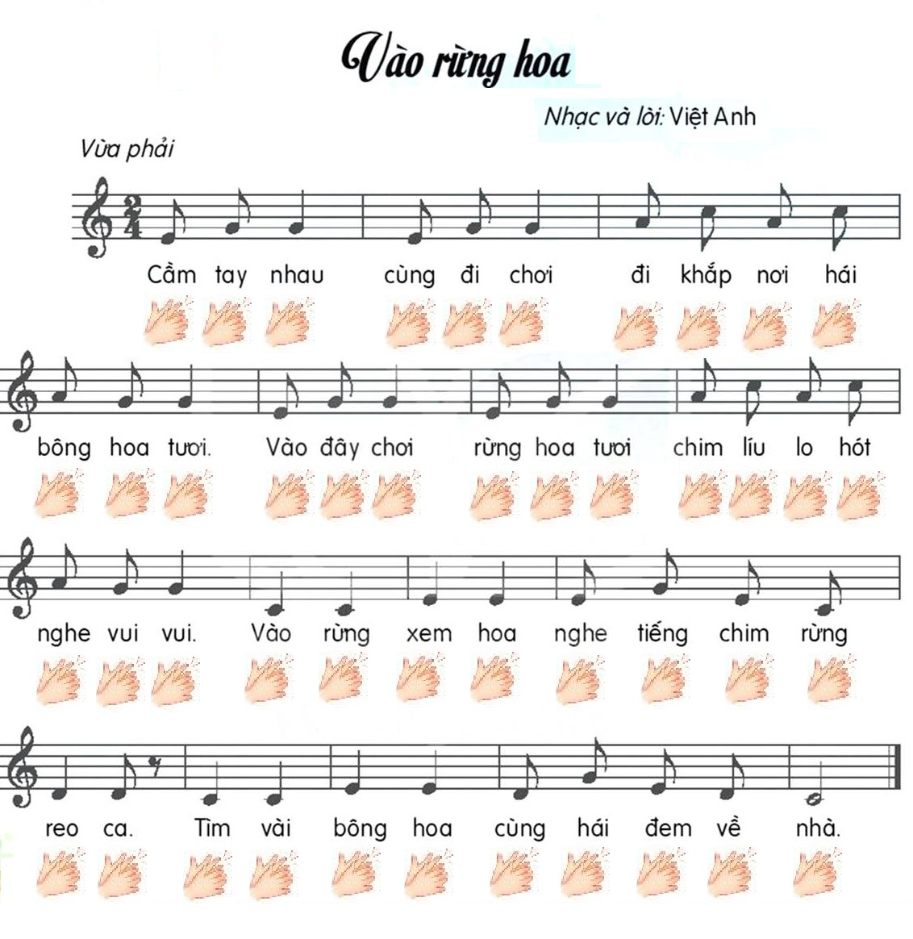


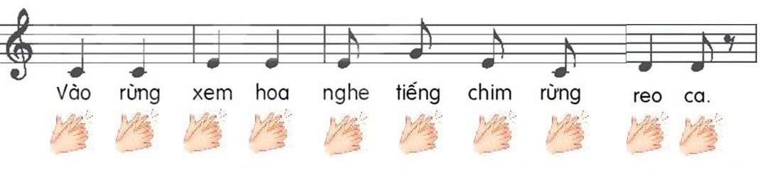



Trò chơi tiết tấu

Slide 4

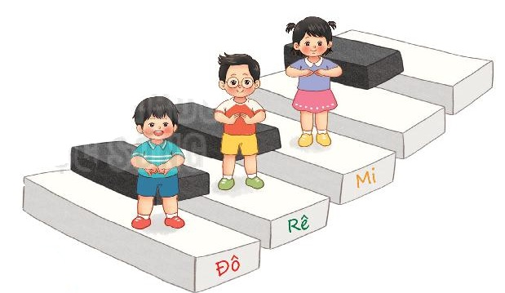

Tiết 4
Ôn tập bài hát:
VÀO RỪNG HOA
Ôn tập đọc nhạc:
BẬC THANG ĐÔ – RÊ - MI

Slide 5
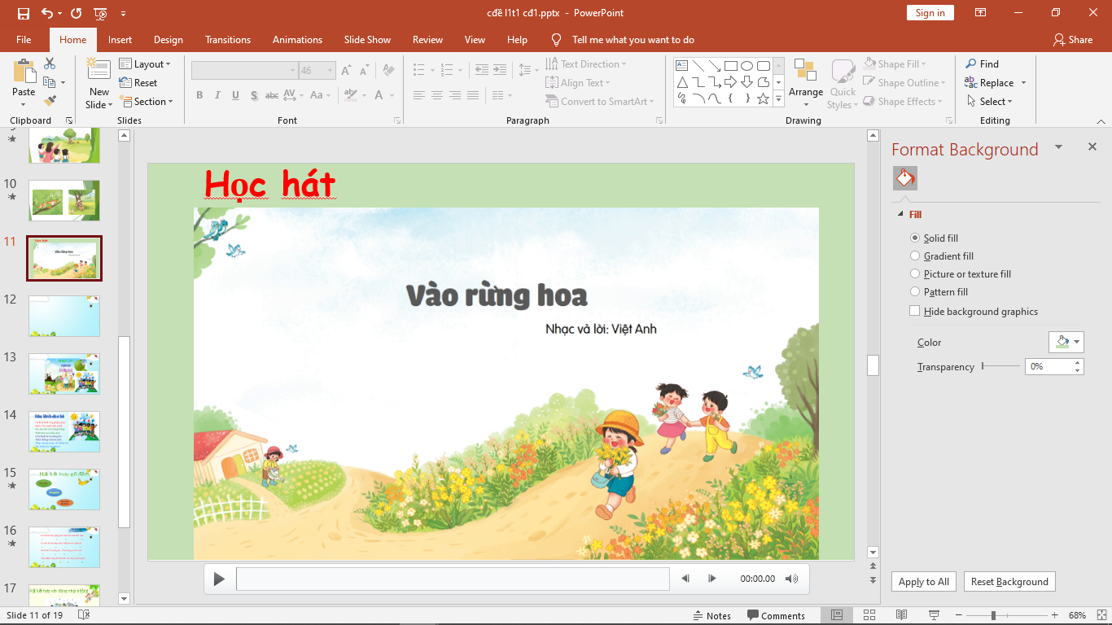
Ôn tập bài hát:
VÀO RỪNG HOA
Việt Anh

Slide 6



VÀO RỪNG HOA
Việt Anh
HÁT KẾT HỢP GÕ ĐỆM
TIẾT TẤU LỜI CA

Slide 8
VÀO RỪNG HOA
Việt Anh
HÁT THEO SẮC THÁI
TO – NHỎ

Slide 9
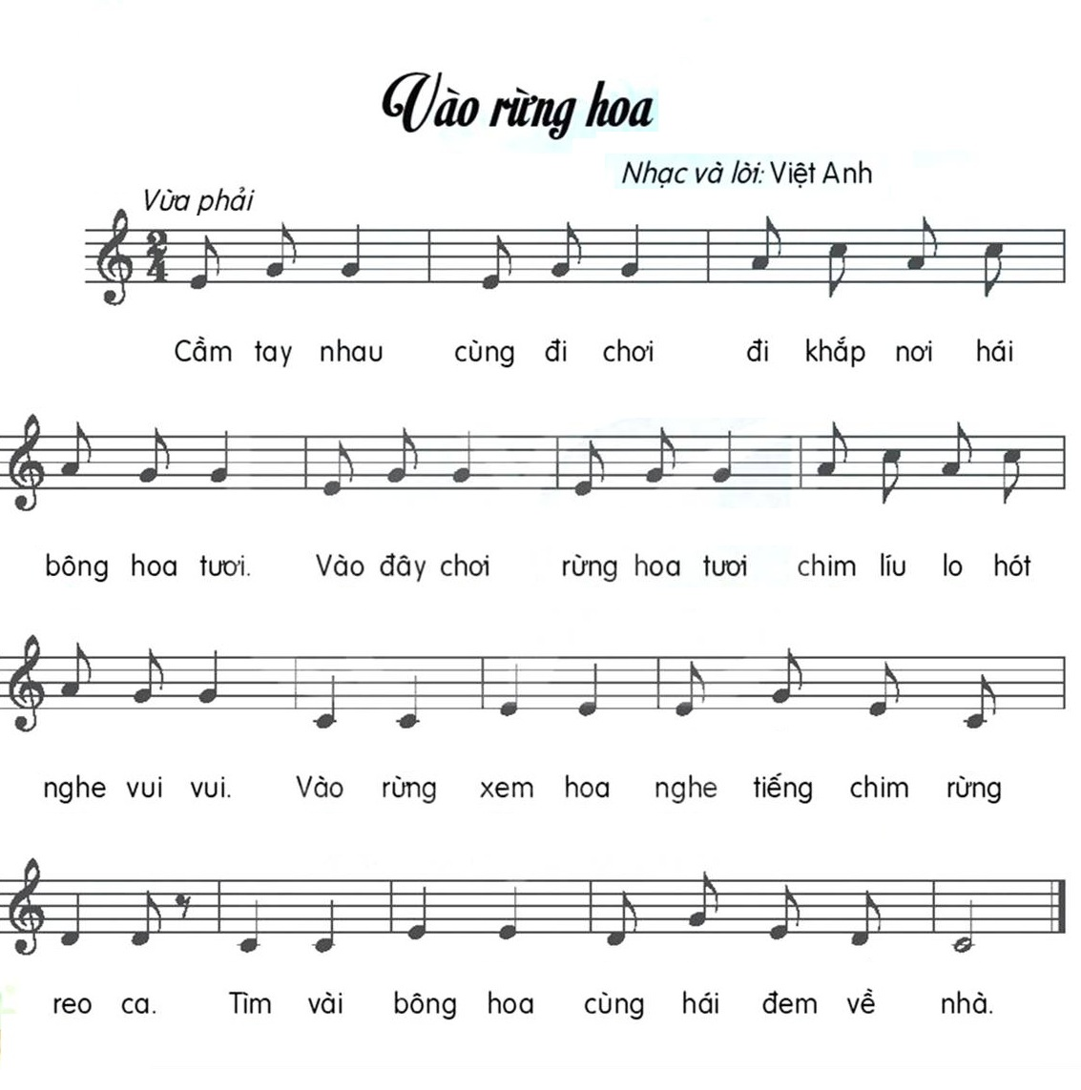


Slide 10
TRÒ CHƠI
PHÍM ĐÀN VUI NHỘN

Slide 11

LUẬT CHƠI

Slide 12
Ôn tập đọc nhạc
BẬC THANG ĐÔ – RÊ - MI

Slide 13
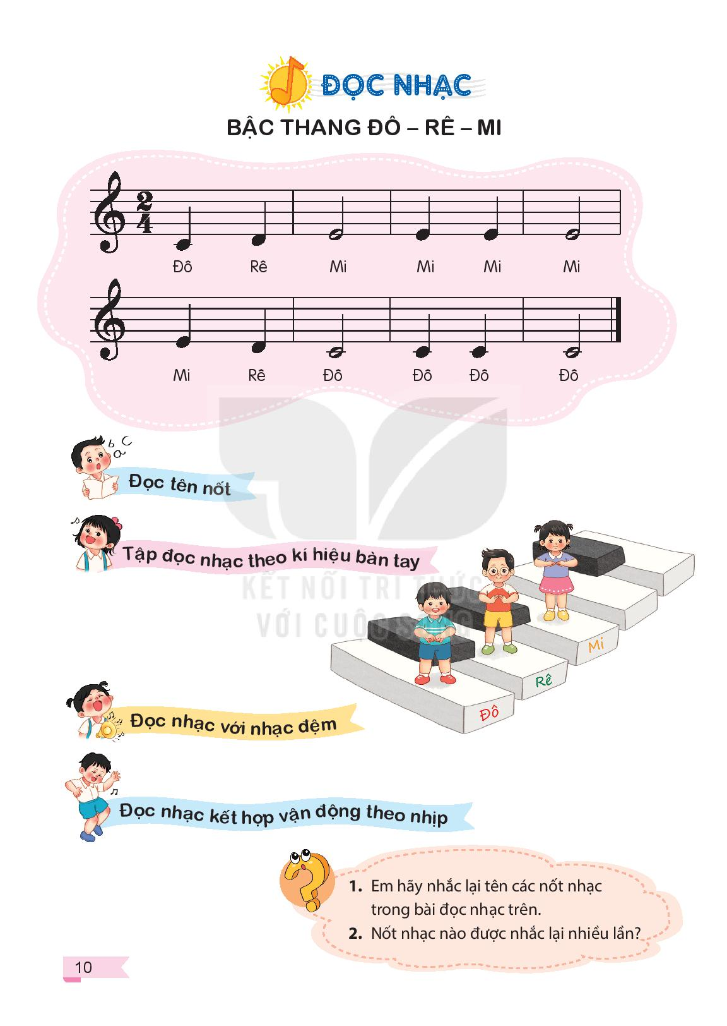
BẬC THANG ĐÔ-RÊ-MI
NHẠC ĐỆM

Slide 14

BẬC THANG ĐÔ-RÊ-MI
ĐỌC NHẠC KẾT HỢP
BODY PERCUSSION

Slide 15
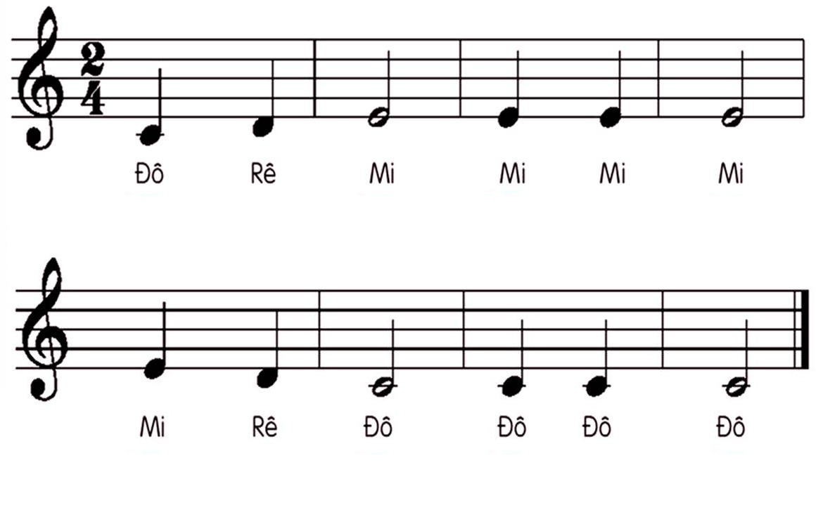
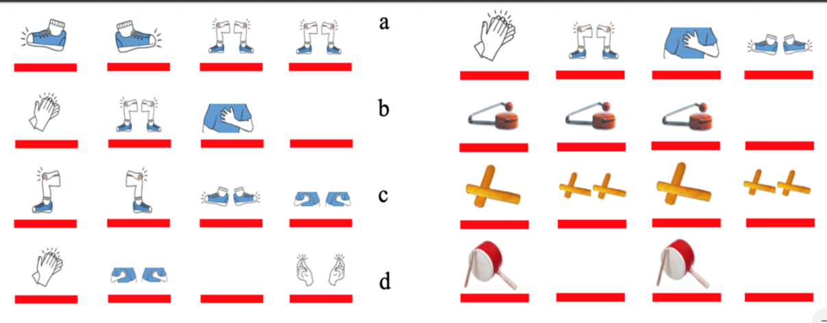
BẬC THANG ĐÔ-RÊ-MI
NHẠC ĐỆM

Slide 16
VÀO RỪNG HOA
Việt Anh
ĐỌC NHẠC
THEO SẮC THÁI TO – NHỎ

Slide 17
BẬC THANG ĐÔ-RÊ-MI

Slide 18
VẬN DỤNG SÁNG TẠO
TO – NHỎ
ĐỌC NHẠC THEO SẮC THÁI
TO – NHỎ THEO Ý THÍCH

Slide 19
BẬC THANG ĐÔ-RÊ-MI

